Slide 1
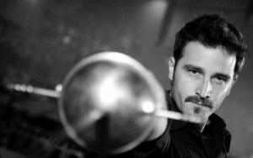
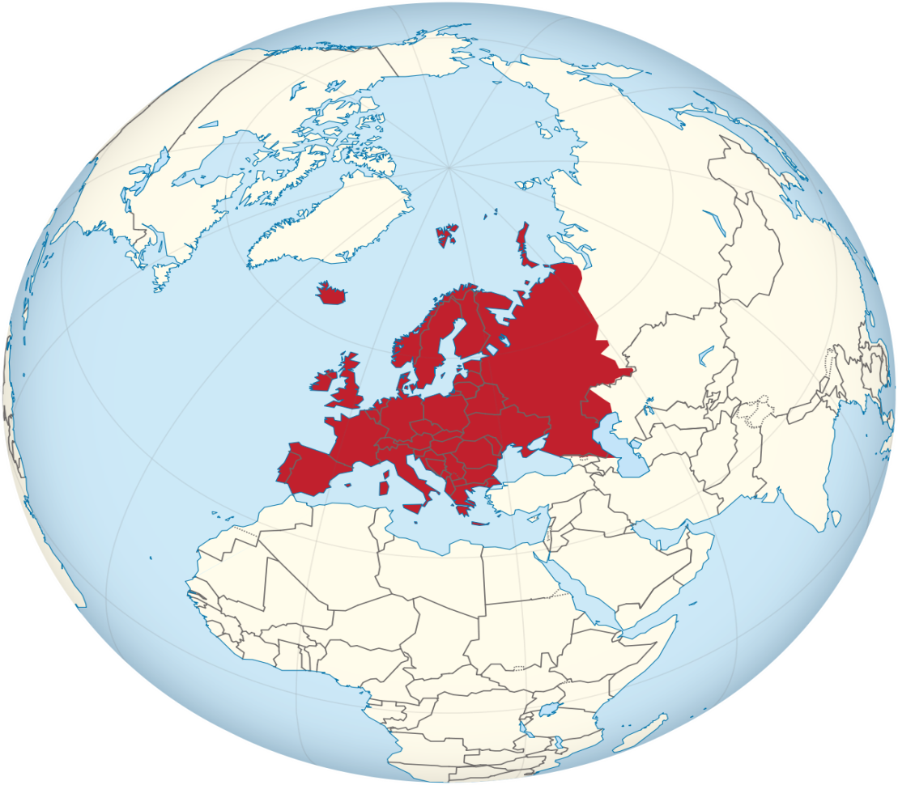
UN VIAJE CON DON JUAN POR EUROPA

Slide 2
"Hay un Don Juan común al norte, al sur, al este y al oeste de Europa; pero le ocurre lo que a los conceptos y pierde en contenido lo que gana en extensión, por lo que Don Juan universal no pasa de ser sino una sombra que cruza el mundo seguida de una estela de mujeres."
(Ramiro de Maeztu: Don Quijote, Don Juan y La Celestina. Ensayos en simpatía)

Slide 3
Desde que Tirso de Molina alumbrase ‘El burlador de Sevilla’ en la segunda década del seiscientos, el personaje de Don Juan no ha dejado de fascinarnos. Hasta cuarenta versiones distintas llegaron a circular por Europa antes de 1900.

Slide 4
BARROCO
La figura del Burlador llamado Don Juan aparece en las primeras décadas del siglo XVII en España combinando dos motivos frecuentes de las historias populares precedentes: el convite macabro y el joven galán.
TIRSO DE MOLINA: El burlador de Sevilla y convidado de piedra (1630)
PEDRO CALDERÓN DE LA BARCA: No hay cosa como callar ( 1639)

Slide 5
De España el Burlador se desplaza pronto a Italia, produciéndose varias modificaciones con respecto al modelo español: el protagonista se ve relegado al segundo plano y al primero pasa su criado. Lo sagrado pierde relevancia.
GIACINTO ANDREA CICOGNINI: Il convitato di pietra (1650): Ofrece el primer catálogo de las conquistas donjuanescas.
ONOFRIO GILIBERTO: Il convidato di pietra (1653)

Slide 6
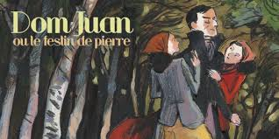
Con los comediantes italianos Don Juan llega a Francia donde continúa la secularización del tema iniciada en Italia. Allí, Don Juan vuelve a hacerse con el protagonismo de la obra y se convierte en un intelectual, más cínico y cruel que sus precedentes.
DORIMOND (NICOLAS DROUIN): Le Festin de Pierre ou le Fils criminel (1658)
MOLIÈRE : Dom Juan ou le festin du pierre (1665)
ROSIMON (CLAUDE LA ROZE): Festin de Pierre, ou l´Athée Foudroyé (1669)

Slide 7
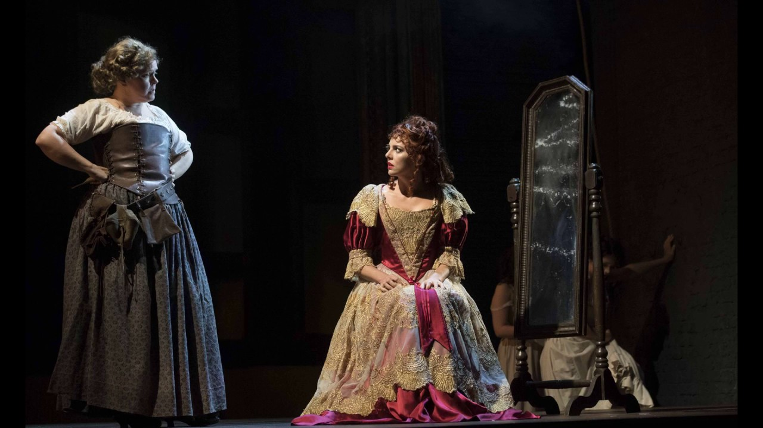
Después de enamorar a los pueblos latinos, Don Juan llega a Inglaterra. Don Juan no solo va a ser un desvergonzado, sino que se convierte en un asesino de mujeres.
THOMAS SHADWELL: Le Libertine (1676)

Slide 8
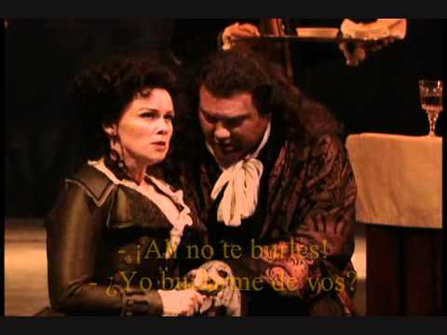
SIGLO XVIII
En este siglo, el interés por el mito de Don Juan parece decaer. Merecen atención: No hay plazo que no se cumpla ni deuda que no se pague o convidado de piedra (1714) de ANTONIO DE ZAMORA y Don Giovanni Tenorio ossia il Dissoluto (1736)
de CARLO GOLDONI
Gracias a la ópera Don Giovanni, dramma
giacoso (1787) de MOZART y DA PONTE,
a finales del siglo XVIII, el mito recobra el
vigor.

Slide 9
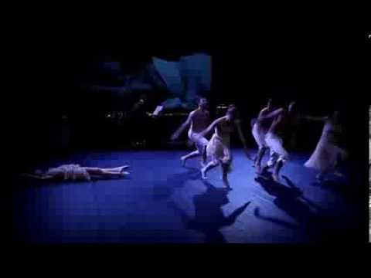
En la misma época, Don Juan se convierte en protagonista de obras de ballet. En la segunda mitad de siglo proponen sus Don Juanes...
CHRISTOPH WILLIBALD GLUCK
en 1761
ANTONIO LE MESSIER en 1767
LUGI MARESCALCHI en 1784
En la línea de los Don Juanes intelectuales,
ateos, depravados, emparentados con el de
Molière, nos encontramos en este siglo con…
CHORDELOS DE LACLOS: Las amistades peligrosas (1782) en Francia
RICHARSON: Clarisa (1748) en Inglaterra

Slide 10
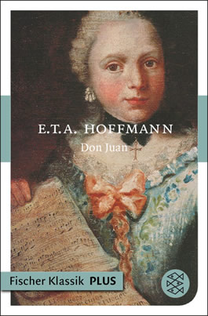
ROMANTICISMO
Los románticos van a ofrecer al personaje la oportunidad de evitar la eternidad en el Infierno y lo muestran como un buscador insaciable del Absoluto encarnado en la mujer ideal.
En 1812, en Alemania, HOFMMANN termina su
Don Juan, inspirada en la obra de Mozart/Da Ponte.
Entre 1819 y 1824, Don Juan, más seducido que
seductor, es el protagonista de un poema del escritor
inglés LORD BYRON.
En Francia ALFRED DE MUSSET, en su poema
Namouna (1831), propone a un Don Juan adolescente
y FLAUBERT escribe Une nuit de Don Juan (1851)

Slide 11
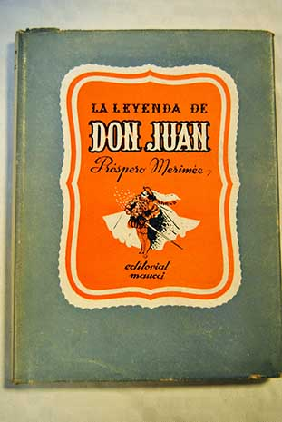
En 1834, se publica Les âmes du Purgatoire, novela del francés PROSPER MERIMÉE, que combina la leyenda de Don Juan con la de Miguel de Maraña.
También en Francia, se publica y estrena en 1836,
la obra Don Juan de Maraña o la caída del ángel de
ALEJANDRO DUMAS, PADRE
En España, JOSÉ ZORRILLA escribe Don Juan Tenorio (1844), la obra del teatro español más representada en todos los tiempos. El protagonista va a alcanzar la salvación por el amor de doña Inés.

Slide 12
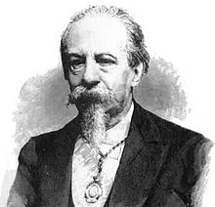
Desvergonzado galán,
siempre atropella por todo
y de atajarle no hay modo;
¿qué tiene, pues, mi Don Juan?
Del fondo de un monasterio
donde le encontré empolvado,
yo le planté remozado
en mitad de un cementerio:
y obra de un chico atrevido
que atusaba apenas bozo,
os parece tan buen mozo
porque está tan bien vestido.
Pero sus hechos están
en pugna con la razón,
pero tal reputación
¿qué tiene, pues, mi Don Juan?
Un secreto con que gana
la prez entre los dos Juanes;
el freno de sus desmanes:
que Doña Inés es cristiana.

Slide 13
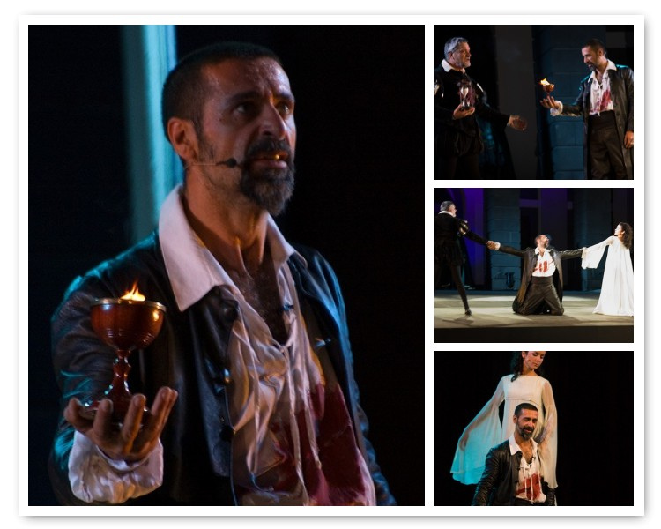
Tiene que es de nuestra tierra
el tipo tradicional;
tiene todo el bien y el mal
que el genio español encierra.
Que, hijo de la tradición,
es impío y es creyente,
es balandrón y es valiente,
y tiene buen corazón.
Tiene que es diestro y zurdo,
que no cree en Dios y le invoca,
que lleva el alma en la boca,
y que es lógico y absurdo.
Con defectos tan notorios
vivirá aquí diez mil soles;
pues todos los españoles
nos la echamos de Tenorios
y si en el pueblo le hallé
y en español le escribí
y su autor el pueblo fué…
¿por qué me aplaudís a mi?. (José Zorrilla, 1879)

Slide 14
Pero el Don Juan romántico puede desinteresarse por completo de su salvación, como los protagonistas de El convidado de piedra (1830) del ruso ALEXANDR PUSHKIN o de Don Juan (1844) del escritor francés LENAU...
...O rechazar el nuevo para paradigma del personaje donjuanesco, convirtiéndolo de nuevo en un frío y cruel seductor semejante al barroco. Lo podemos apreciar en el poema de CHARLES BAUDELAIRE , Don Juan en el infierno, (1846); en el cuadro de EUGÉNE DELACROIX: Le naufrage de Don Juan (1841); en el ensayo de STENDHAL: Del amor (1822) y en las novelas de GEORGES SAND: Leia (1833) y en la obra de KIERKEGAARD: Diario de un seductor (1844).

Slide 15
La reacción antirromántica consiste asimismo en presentar al personaje como viejo, despreciado, a veces, víctima de sus rivales más jóvenes o perseguir ideales a la medida de un buen burgués.
GUSTAVE LEVASSEUR: Don Juan Barbón (1848)
JULES VIARD: La vieillesse de Don Juan (1853)
ADELARDO LÓPEZ DE AYALA: El nuevo Don Juan (1863)
PAUL HEYSE: Don Juan Ende (1883)

Slide 16
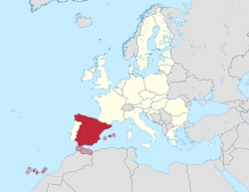
FINALES DEL XIX-SIGLO XX
A finales del siglo XIX y durante todo el siglo XX, Don Juan sigue siendo inspiración de multitud de obras y autores, tanto en Europa como en el resto del mundo. En España mencionaremos...
RAFAEL MARÍA LIERN: Doña Juana Tenorio (Imitación burlesca de escenas de Don Juan Tenorio en un acto y en verso), 1876
CLARÍN: La Regenta (1884-1885) – el personaje donjuanesco Álvaro Mesía
RAMÓN DE CAMPOAMOR: Don Juan (pequeño poema) (1886)
GALDÓS: Fortunata y Jacinta (1886-1887) – el personaje donjuanesco es Juan Santa Cruz
JACINTO OCTAVIO PICÓN: Dulce y sabrosa (1891) – novela
JOSÉ DE ECHEGARAY: El hijo de Don Juan (1892)

Slide 17
ENRIQUE MENÉNDEZ PELAYO: Las noblezas de Don Juan (1900)
EDUARDO ZAMACOIS : El seductor (1902)
VALLE-INCLÁN: Sonatas (1902-1905) – el Marqués de Bradomín ("un Don Juan feo, católico y sentimental") Las galas del difunto (1930) ; El terno del difunto (1926)
JOAQUÍN DICENTA: La conversión de Mañara (1905)
RUPERTO CHAPÍ: Margarita la tornera (inspirado en José Zorrilla), ópera (1906)
BLANCA DE LOS RÍOS: Las hijas de Don Juan (1907)
ANTONIO PASO, CARLOS SERVET e ILDEFONSO VALDIVIA: Tenorio feminista (Parodia lírica mujeriega) (1907)

Slide 18
RICARDO DE BAÑOS de Baños: Don Juan Tenorio (1910 y 1921) – película
JACINTO GRAU: Don Juan de Carillana (1913), El burlador que no se burla (1927) y Don Juan en el tiempo y en el espacio (1954), ensayo.
ORTEGA y GASSET: Introducción a un Don Juan (1921); Las dos ironías, o Sócrates y Don Juan (1923).
FEDERICO GARCÍA SANCHIZ: Ha llegado Don Juan (Breve ensayo dramático) (1921)
LOS HERMANOS ÁLVAREZ QUINTERO: Don Juan, buena persona (1918) , Don Juan (1927)
GREGORIO MARTÍNEZ SIERRA: Don Juan de España (1921)
AZORÍN: Don Juan (1922); Doña Inés (Historia de amor) (1925) Capricho (1943)

Slide 19
EDUARDO MARQUINA: Don Luis Mejía (1925)
R. PÉREZ DE AYALA: Tigre Juan y El curandero de su honra (1925)
JOSÉ BERGAMÍN: Don Juan (1923), minidrama
JUAN IGNACIO LUCA DE TENA: Las canas de Don Juan (1925)
F.GARCÍA LORCA Diego Corrientes (tópico andaluz en tres actos)
LOS HERMANOS MACHADO: Don Juan de Mañara (1927)
FRANCISCO VILLAESPESA : El burlador de Sevilla (1927)
ANDREU MORAGAS: El señor don Juan Tenorio (1927) – película
F. OLIVER Y CRESPO: Han matado a Don Juan (1929)
GREGORIO MARAÑÓN: Don Juan en París (1939), Don Juan. Ensayos sobre el origen de su leyenda (1940)

Slide 20
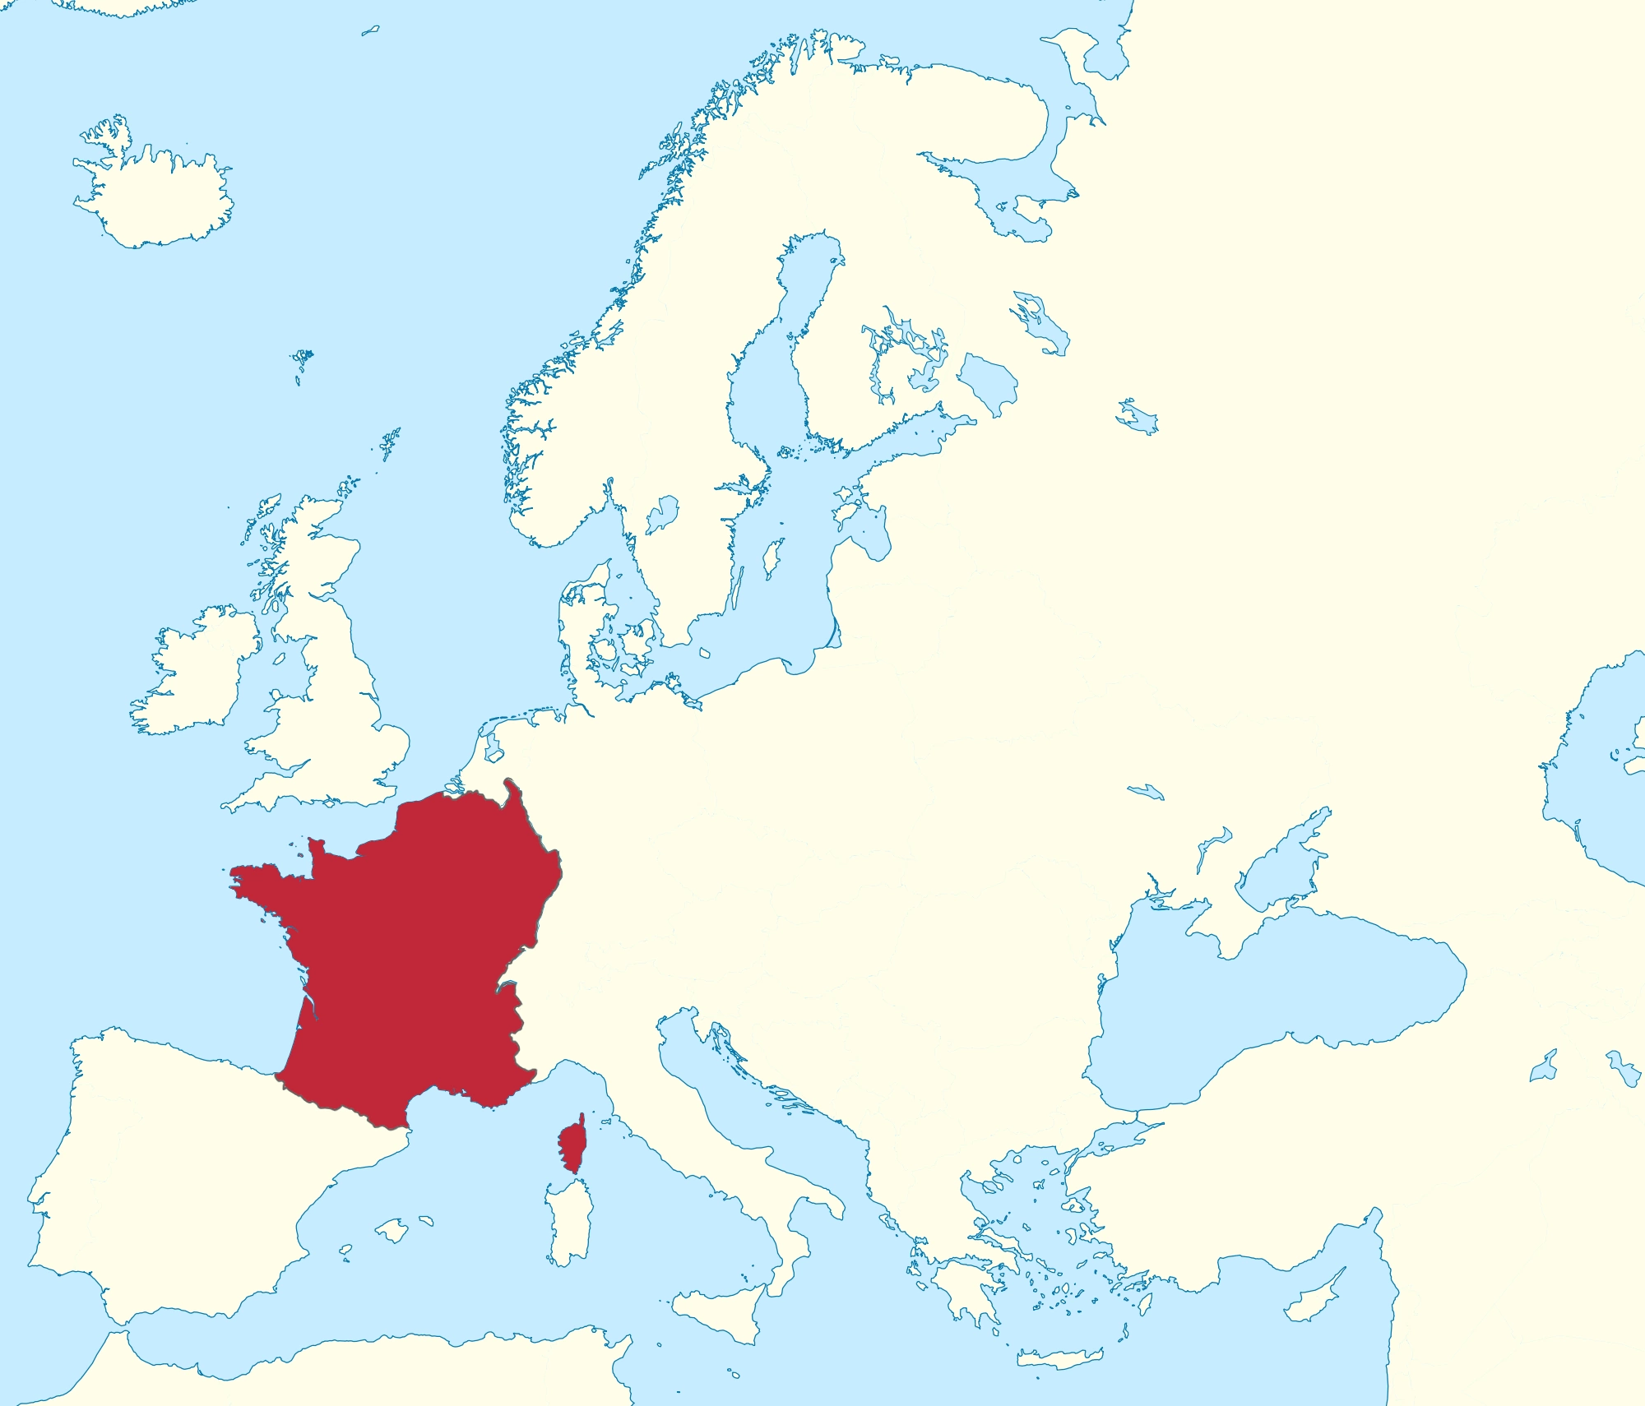
En Francia nos encontramos con...
HENRI LAVEDAN: Le Marquis de Priola (1902)
APOLLINAIRE: Les exploits d'un jeune Don Juan, (1907) ,novela
ALBERT CAPELLÁN: Don Juan ( 1907) – película
EDMOND ROSTAND: La Dernière Nuit de Don Juan (1921), poema dramático
HENRI RENÉ LENORMAND: L'Homme et ses fantômes (1921),
MARCEL PRÉVOST: Les Don Juanes (1922) , novela
MARCEL L'HERBIER: Don Juan et Faust ( 1922) – película

Slide 21
ALBERT CAMUS: El mito de Sísifo (1942) – capítulo dedicado a "El donjuanismo"
HENRY DE MONTHERLAND: La mort qui fait le trottoir (Don Juan), 1956, teatro
ROGER VAILLAND: Monsieur Jean, (1959), teatro
JEAN CAU, ROGER VADIM, JEAN-PIERRE PETROLACCI: Don Juan ou si Don Juan était une femme… (1973), película
GEORGES PICHARD: Exploits d'un Don Juan, (1991), comic

Slide 22
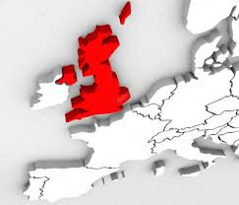
En Inglaterra....
FORD MADOX BROWN: The Finding of Don Juan by Haidee, (1878) , acuarela
ALEXIS KORDA: (nacionalizado británico) The Private Life of Don Juan (1934) , película
SYLVIA TOWNSEND WARNER: After the Death of Don Juan, novela (1938)
PAUL GOODMAN: Don Juan or, The Continuum of the Libido, novela (1942)

Slide 23
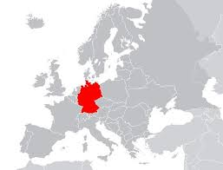
Los autores alemanes también han encontrado inspiración en Don Juan durante esta etapa.
PAUL HEYSE: Don Juans Ende (1883)
RICHARD STRAUSS: Don Juan, (1888) poema sinfónico ,
OSKAR MESSTER: Don Juan heiratet (1909)
REINHOLD SCHÜNZEL: Die Drei Marien und der Herr von Marana (1922) – película
ÖDÖN VON HORVÁTH: Don Juan kommt aus dem Krieg (1936)
BARBARA HONIGMANN: Don Juan, (1981)

Slide 24
...Y en el resto de Europa podemos observar su estela en las obras de...
ALEKSANDR BLOK: Los pasos del comandante (1910-12) , Rusia
OTT RANK: Don Juan, eine Gestalt (1914), Austría
EDUARDO BENCIVENGA: Don Giovanni (1916), Italia ,película
LAJOS BIRÓ: Las tres noches de don Juan (1917), Hungría
ANDRÉ OBEY: Dom Juan (1929-49), Francia, teatro
SUZANNE LILAR: El burlador (1946), Bélgica
MAX FRISCH: Don Juan oder die Liebe zur Geometrie y Nachträgliches zu Don Juan (1953), Suiza, comedia
THE PET SHOP BOYS Don Juan(1989), Inglaterra, música
JOSÉ SARAMAGO: Don Giovanni ou O Dissoluto Absolvido (2005), Portugal, novela

Slide 25
